Slide 1
ВЕНЫ БОЛЬШОГО КРУГА КРОВООБРАЩЕНИЯ

Slide 2
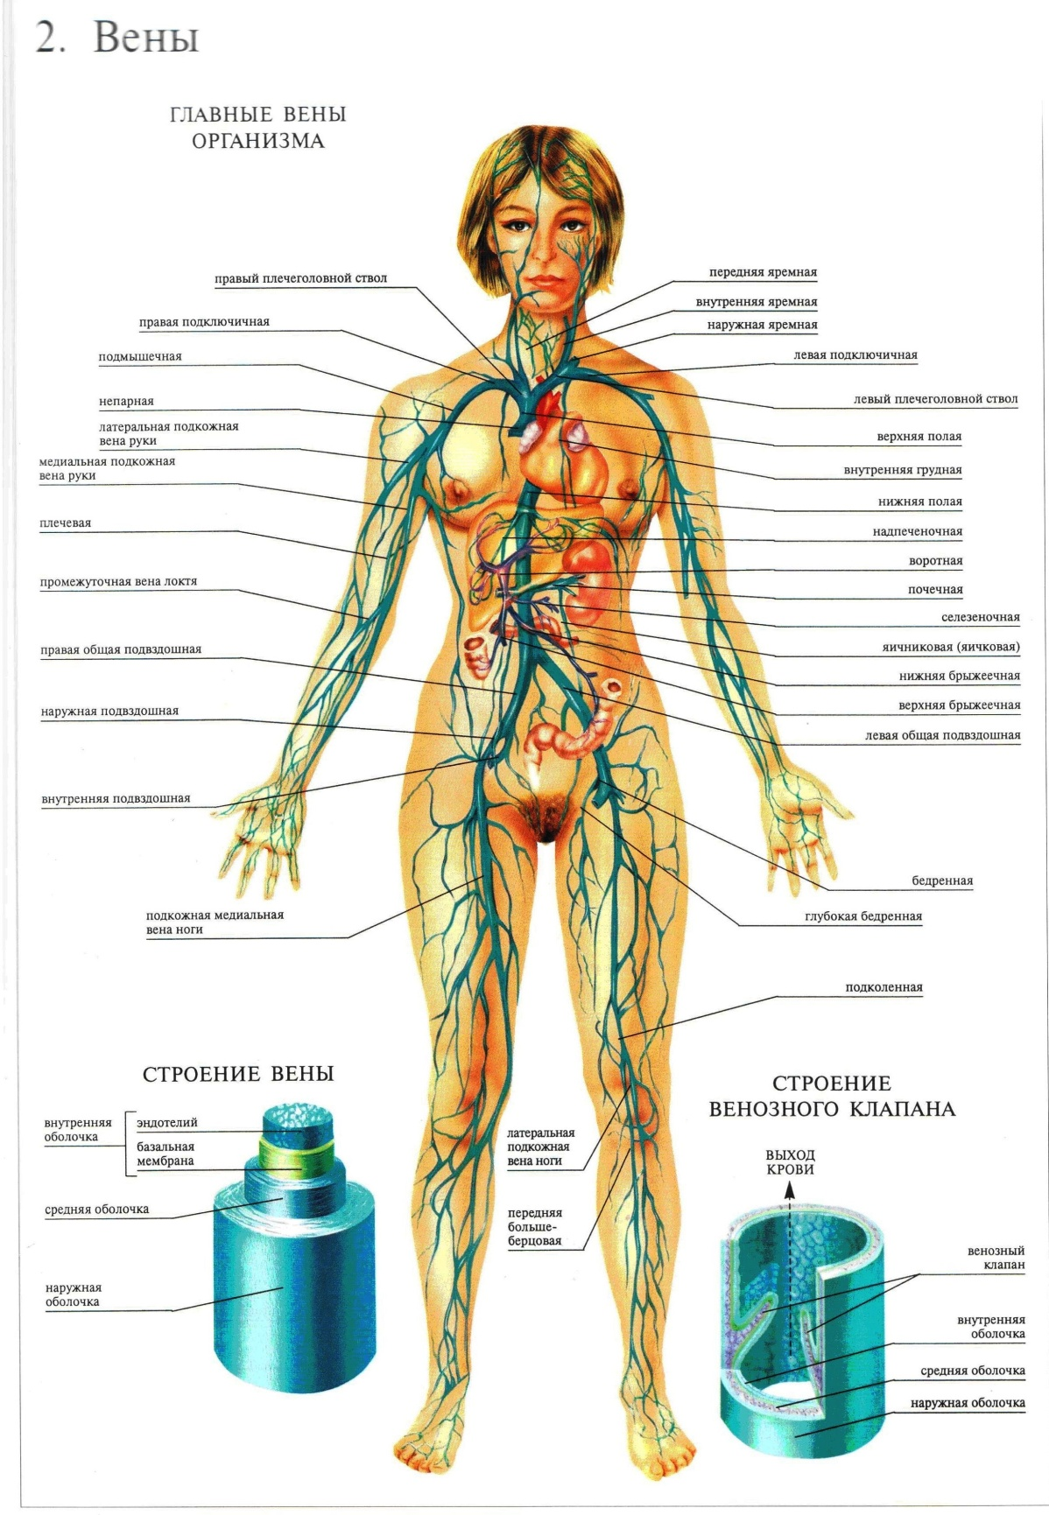
ВЕНЫ БОЛЬШОГО КРУГА КРОВООБРАЩЕНИЯ

Slide 3
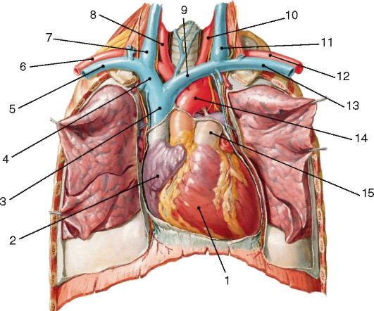
Верхняя полая вена (вместе с другими сосудами):
1 - правый желудочек сердца;
2 - правое ушко; 3 - верхняя полая вена; 4 - правая плечеголовная вена; 5 - правая подключичная вена; 6 - правая подключичная артерия;
7 - правая внутренняя яремная вена; 8 - правая общая сонная артерия; 9 - левая плечеголовная вена; 10 - левая общая сонная артерия; 11 - левая внутренняя яремная вена; 12 - левая подключичная артерия;
13 - левая подключичная вена;
14 - дуга аорты; 15 - легочный ствол

Slide 4
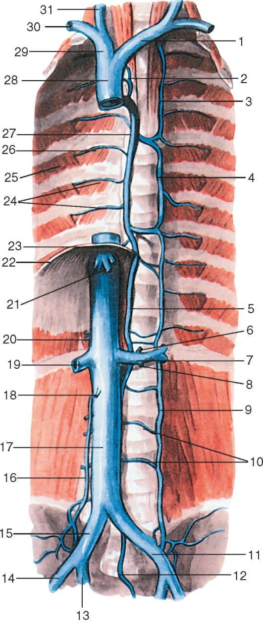
Непарная и полунепарная вены и их притоки, вид спереди.
1 - левая плечеголовная вена;
2 - правая верхняя межреберная вена;
3 - добавочная полунепарная вена;
4 - полунепарная вена; 5 - восходящая поясничная вена;
6 - левая надпочечная вена; 7 - левая почечная вена;
8 - левая яичковая вена; 9 - левая восходящая поясничная вена; 10 - поясничные вены; 11 - левая общая подвздошная вена; 12 - срединная крестцовая вена;
13 - внутренняя подвздошная вена; 14 - наружная подвздошная вена; 15 - правая общая подвздошная вена; 16 - правая восходящая поясничная вена;
17 - нижняя полая вена; 18 - правая яичковая вена;
19 - правая почечная вена; 20 - правая надпочечниковая вена; 21 - печеночные вены;
22 - сухожильный центр диафрагмы; 23 - отверстие нижней полой вены; 24 - задние межреберные вены;
25 - внутренние межреберные мышцы; 26 - наружные межреберные мышцы; 27 - непарная вена;
28 - верхняя полая вена;
29 - правая плечеголовная вена;
30 - правая подключичная вена;
31 - правая внутренняя яремная вена

Slide 5
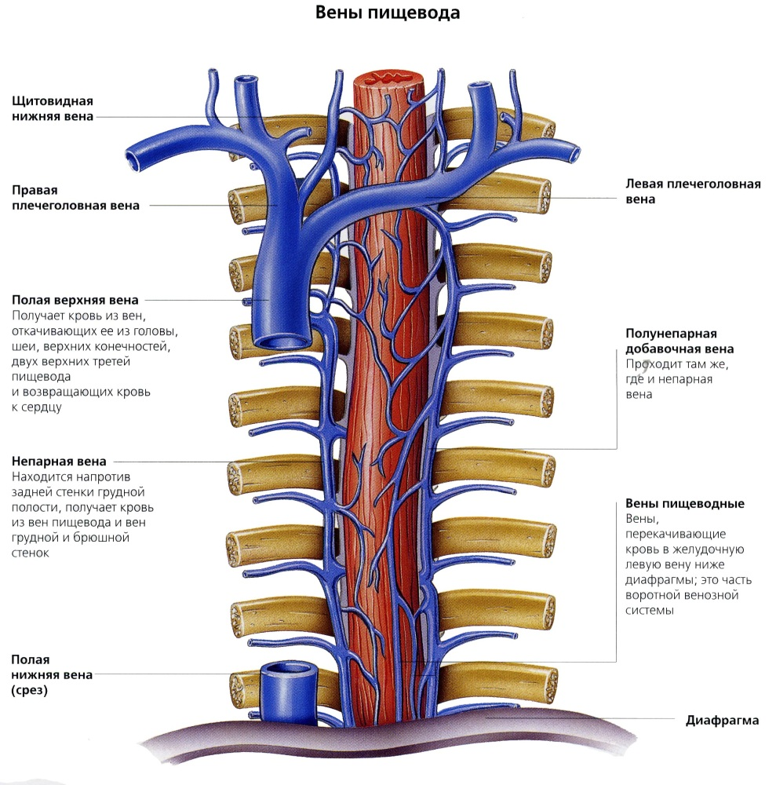
ВЕНЫ ПИЩЕВОДА

Slide 6
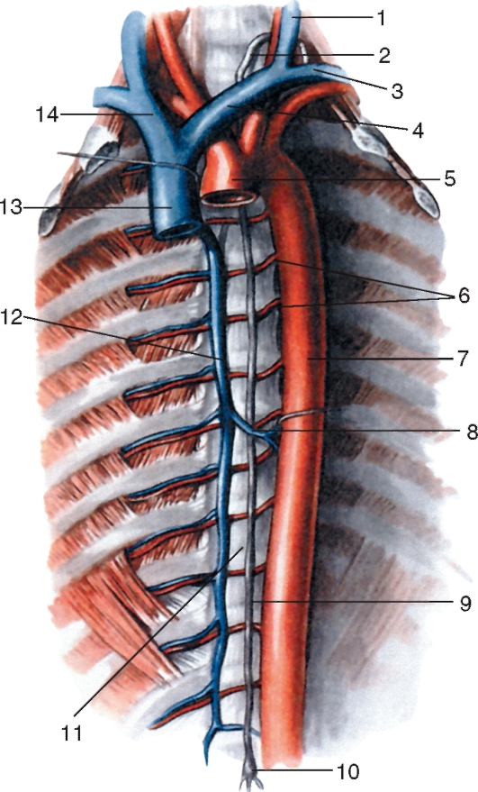
Грудной лимфатический проток:
1 - левая внутренняя яремная вена;
2 - дуга грудного протока;
3 - левая подключичная вена;
4 - левая плечеголовная вена;
5 - дуга аорты;
6 - задние межреберные артерии;
7 - грудная часть аорты;
8 - полунепарная вена;
9 - грудной проток;
10 - цистерна грудного протока;
11 - позвоночный столб;
12 - непарная вена;
13 - верхняя полая вена;
14 - правая плечеголовная вена

Slide 7
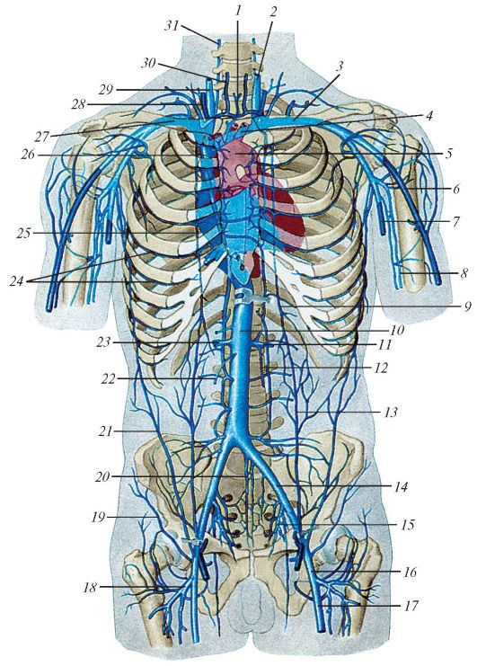
Верхняя и нижняя полые вены и их притоки, вид спереди:
1 - яремная венозная дуга;
2 - внутренняя яремная вена;
3 - подключичная вена; 4 - левая плечеголовная вена; 5 - дуга аорты;
6 - латеральная подкожная вена руки;
7 - медиальная подкожная вена руки;
8 - плечевая вена; 9 - верхняя надчревная вена;
10 - нижняя полая вена;
11 - левая почечная вена;
12 - левая яичниковая (яичковая) вена;
13 - левая нижняя надчревная вена;
14 - левая общая подвздошная вена;
15 - внутренняя подвздошная вена;
16 - наружная подвздошная вена;
17 - бедренная вена;
18 - глубокая вена бедра;
19 - поверхностная вена, огибающая подвздошную кость; 20 - срединная крестцовая вена
21 - поверхностная надчревная вена;
22 - правая яичниковая (яичковая) вена
23 - правая почечная вена; 24 - задние межреберные вены; 25 - внутренняя грудная вена;
26 - верхняя полая вена;
27 - правая подключичная вена; 28 - правая наружная яремная вена; 29 - правая внутренняя яремная вена; 30 - передняя яремная вена; 31 - правая позвоночная вена

Slide 8
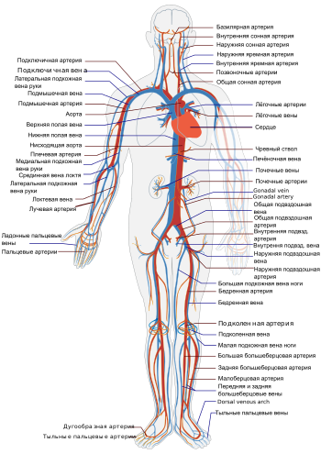
АРТЕРИИ И ВЕНЫ ОРГАНИЗМА

Slide 9
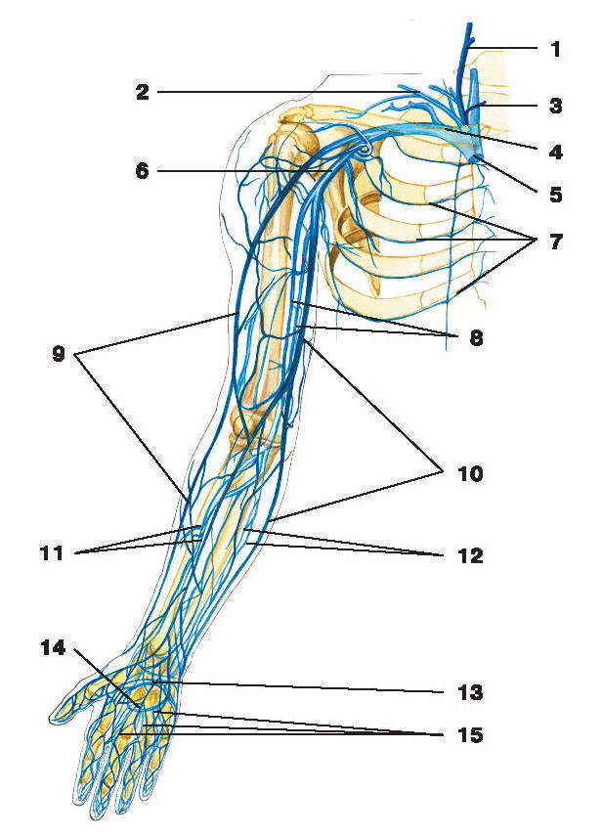
Вены верхней конечности:
1 — наружная яремная вена;
2 — надлопаточная вена;
3 — внутренняя яремная вена;
4 — подключичная вена;
5 — плечеголовная вена;
6 — подмышечная вена;
7 — задние межреберные вены;
8 — плечевые вены;
9 — головная вена руки;
10 — царская вена;
11 — лучевые вены;
12 — локтевые вены;
13 — глубокая венозная
ладонная дуга;
14 — поверхностная венозная
ладонная дуга;
15 — ладонные пальцевые вены

Slide 10
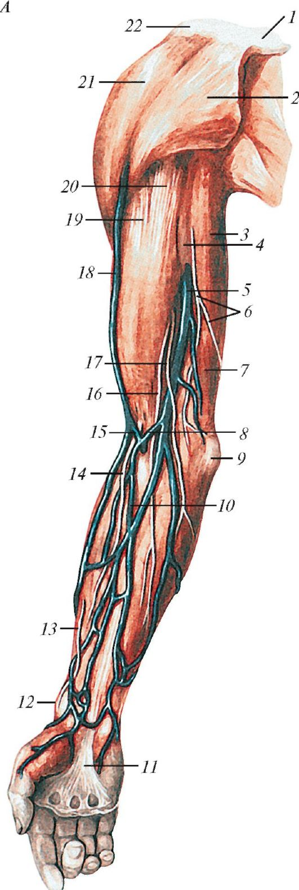
Поверхностные вены верхней конечности (вид спереди):
А - вид спереди:
1 - акромиальный конец ключицы; 2 - большая грудная мышца; 3 - длинная головка трехглавой мышцы плеча;
4 - медиальная борозда двуглавой мышцы плеча;
5 - медиальная подкожная вена руки;
6 - медиальный кожный нерв плеча;
7 - медиальная головка трехглавой мышцы плеча;
8 - средняя медиальная подкожная вена руки;
9 - медиальный надмыщелок плечевой кости;
10 - средняя вена предплечья; 11- ладонный апоневроз;
12 - шиловидный отросток лучевой кости;
13 - поверхностная ветвь лучевого нерва;
14 - боковой кожный нерв предплечья;
15 - средняя латеральная подкожная вена руки;
16 - передняя ветвь медиального кожного нерва предплечья;
17 - локтевая ветвь медиального кожного нерва предплечья;
18 - латеральная подкожная вена руки;
19 - длинная головка двуглавой мышцы плеча; 20 - короткая головка двуглавой мышцы плеча; 21 - дельтовидная
мышца; 22 - акромион

Slide 11
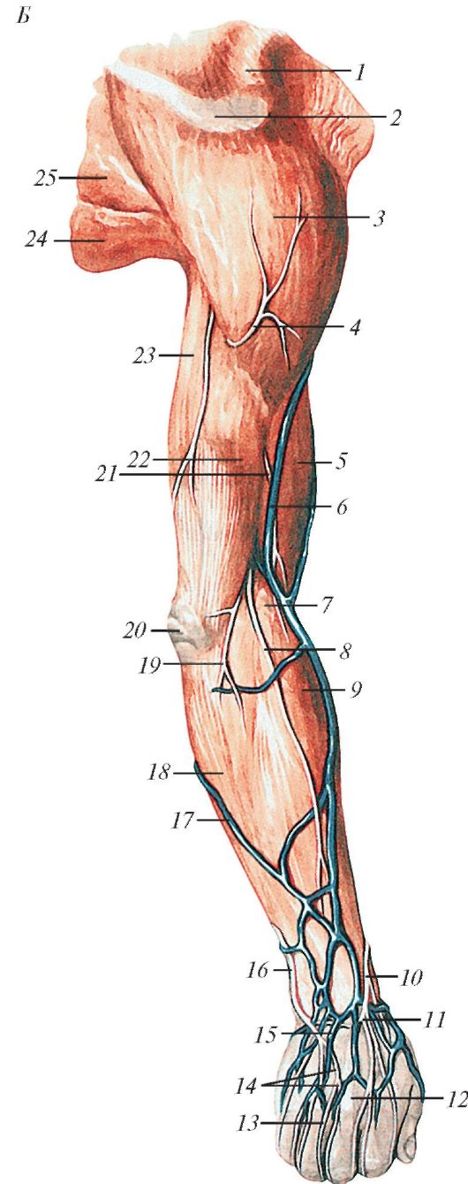
Поверхностные вены верхней конечности (вид сзади):
Б - вид сзади:
1 - акромиальный конец ключицы;
2 - акромион;
3 - дельтовидная мышца;
4 - верхний боковой кожный нерв плеча;
5 - двуглавая мышца плеча;
6 - латеральная подкожная вена руки;
7 - латеральный надмыщелок плечевой кости;
8 - задний кожный нерв предплечья;
9 - плечевая мышца;
10 - поверхностная ветвь лучевого нерва;
11 - локтевая соединительная ветвь;
12 - головка III пястной кости;
13 - межголовковые вены;
14 - дорсальные пальцевые нервы;
15 - дорсальная венозная сеть руки;
16 - дорсальная ветвь локтевого нерва;
17- медиальная подкожная вена руки;

Slide 12
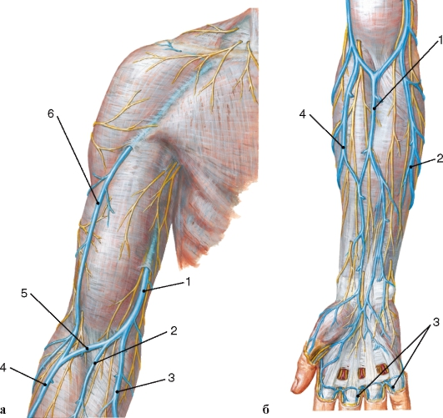
Поверхностные вены верхней конечности:
а - плечо:
1, 3 - медиальная подкожная
вена руки;
2 - срединная вена предплечья; 4, 6 - латеральная подкожная
вена руки;
5 - срединная вена локтя;
б - предплечье и кисть:
1 - срединная вена предплечья; 2 - медиальная подкожная вена
руки;
3 - пальцевые ладонные вены;
4 - латеральная подкожная вена
руки

Slide 13
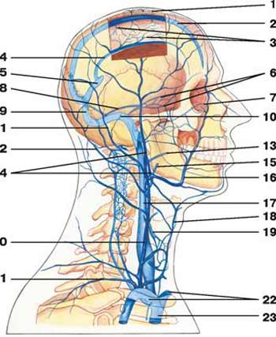
Схема вен головы и шеи
1 — диплоические вены;
2 — верхняя сагиттальная пазуха;
3 — вены мозга; 4 — нижняя сагиттальная пазуха; 5 — прямая пазуха; 6 — пещеристая пазуха;
7 — глазная вена; 8 — верхняя каменистая пазуха; 9 — поперечная пазуха; 10 — сигмовидная пазуха;
11 — задняя ушная вена;
12 — затылочная вена;
13 — глоточная вена;
14 — занижнечелюстная вена;
15 — язычная вена; 16 — лицевая вена; 17 — внутренняя яремная вена; 18 — передняя яремная вена; 19 — верхняя щитовидная вена;
20 — наружная яремная вена;
21 — надлопаточная вена;
22 — плечеголовные вены;
23 — верхняя полая вена

Slide 14
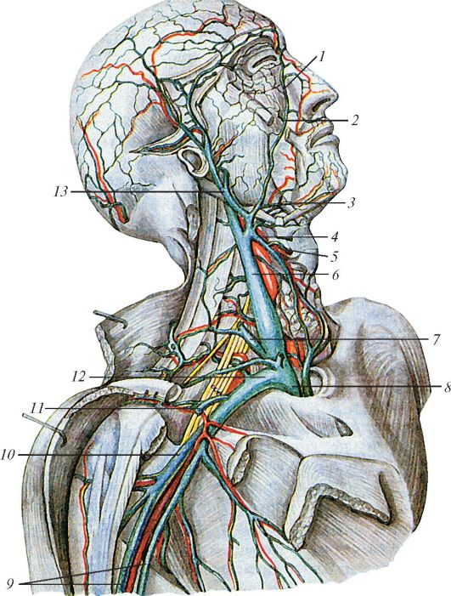
Внутренняя яремная вена и другие вены головы и шеи, вид сбоку (справа):
1 - угловая вена;
2 - лицевая вена;
3 - подбородочная вена;
4 - верхняя щитовидная вена; 5 - верхняя гортанная вена;
6 - внутренняя яремная вена;
7 - наружная яремная вена;
8 - правая плечеголовная
вена;
9 - плечевые вены;
10 - подмышечная вена;
11 - латеральная подкожная
вена руки;
12 - подключичная вена;
13 - занижнечелюстная вена

Slide 15
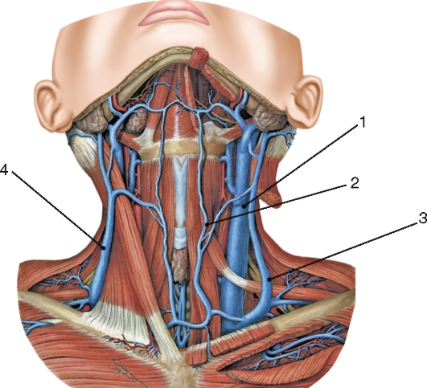
Вены шеи:
1 - внутренняя яремная вена; 2 - передняя яремная вена;
3, 4 - наружная яремная вена

Slide 16
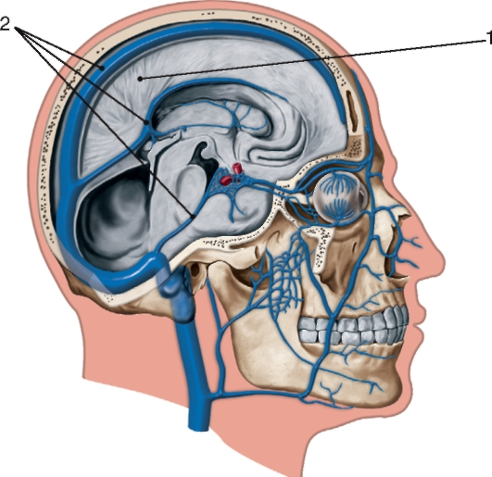
Синусы твердой мозговой оболочки на сагиттальном срезе головы:
1 - твердая мозговая оболочка; 2 - синусы

Slide 17
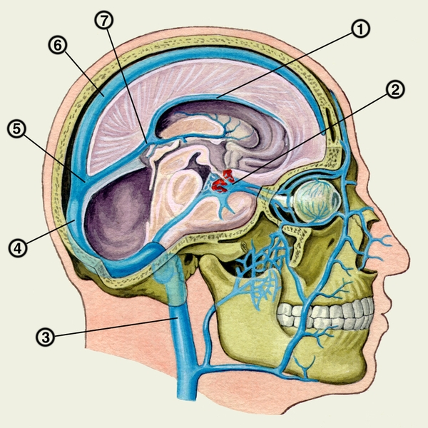
Венозные синусы твердой мозговой оболочки:
1 — нижний сагиттальный
синус;
2 — пещеристый синус;
3 — внутренняя яремная
вена;
4 — поперечный синус;
5 — синусный сток;
6 — верхний сагиттальный
синус;
7 — прямой синус.

Slide 18
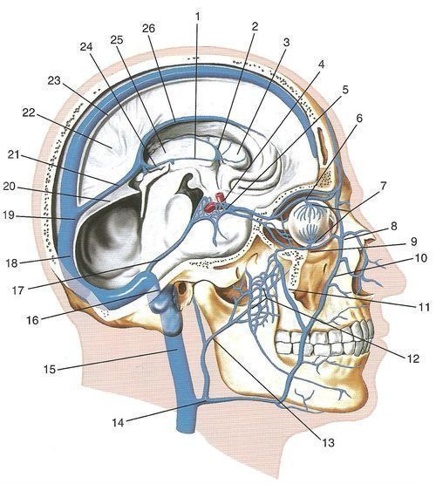
Венозные синусы твердой мозговой оболочки:
1 — внутренняя вена мозга;
2 — верхняя конечная вена мозга;
3 — хвостатое ядро;
4 — внутренняя сонная артерия;
5 — пещеристый синус;
6 — верхняя глазная вена;
7 — вортикозные вены;
8 — угловая вена; 9 — нижняя глазная
вена;
10 — лицевая вена; 11 — глубокая вена
лица;
12 — крыловидное венозное сплетение;
13 — верхнечелюстная вена;
14 — общая лицевая вена;
15 — внутренняя яремная вена;
16 — сигмовидный синус;
17 — верхний каменистый синус;
18 — поперечный синус; 19 — сток
синусов; 20 — намет мозжечка;
21 — прямой синус; 22 — серп мозга;
23 — верхний сагиттальный синус;
24 — большая мозговая вена;
25 — таламус;
26 — нижний сагиттальный синус

Slide 19
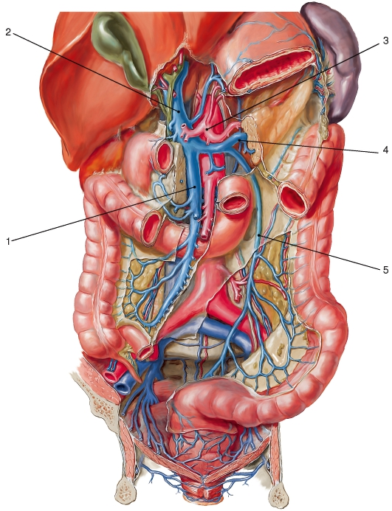
Воротная вена и ее притоки:
1 - верхняя брыжеечная вена;
2 - воротная вена;
3 - чревный ствол;
4 - селезеночная вена;
5 - нижняя брыжеечная вена

Slide 20
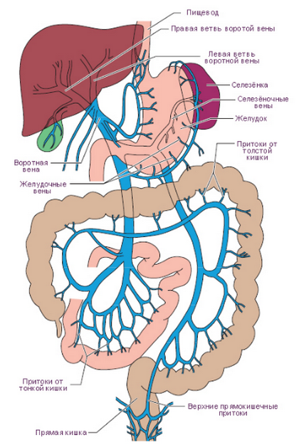
Воротная вена и ее притоки:

Slide 21
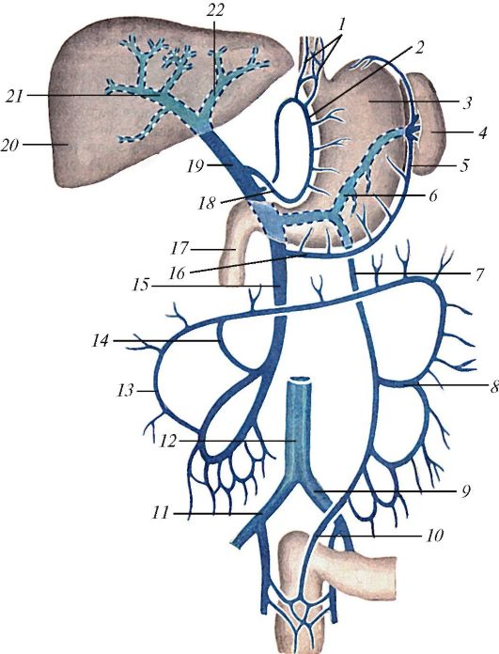
Схема воротной вены и ее притоков, вид спереди:
1 - пищеводные вены; 2 - левая желудочная вена; 3 - желудок;
4 - селезенка; 5 - левая желудочно-сальниковая вена; 6 - селезеночная вена; 7 - нижняя брыжеечная вена;
8 - левая ободочнокишечная вена;
9 - левая общая подвздошная вена;
10 - верхняя прямокишечная вена;
11 - правая общая подвздошная вена; 12 - нижняя полая вена; 13 - правая ободочнокишечная вена; 14 - средняя ободочнокишечная вена;
15 - верхняя брыжеечная вена;
16 - правая желудочно-сальниковая вена; 17 - двенадцатиперстная кишка; 18 - правая желудочная вена;
19 - воротная вена печени; 20 - печень; 21 - правая ветвь воротной вены печени; 22 - левая ветвь воротной вены печени

Slide 22
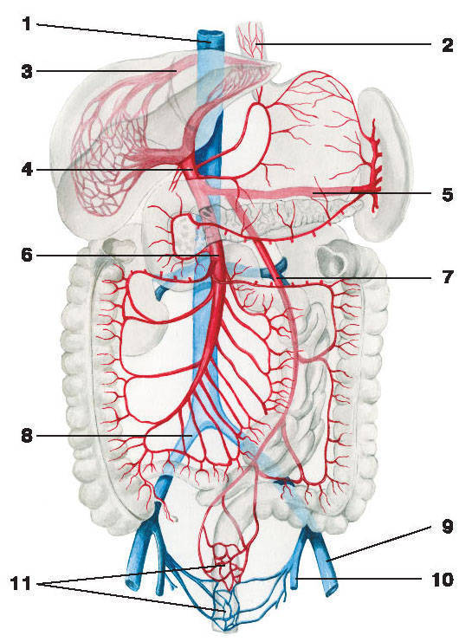
Схема системы воротной вены и нижней полой вены:
1 — нижняя полая вена;
2 — анастомоз между ветвями воротной
и верхней полой вен;
3 — печеночная вена;
4 — воротная вена;
5 — селезеночная вена;
6 — верхняя брыжеечная вена;
7 — нижняя брыжеечная вена;
8 — общая подвздошная вена;
9 — наружная подвздошная вена;
10 — внутренняя подвздошная вена;
11 — анастомоз
между ветвями воротной и нижней
полой вен

Slide 23
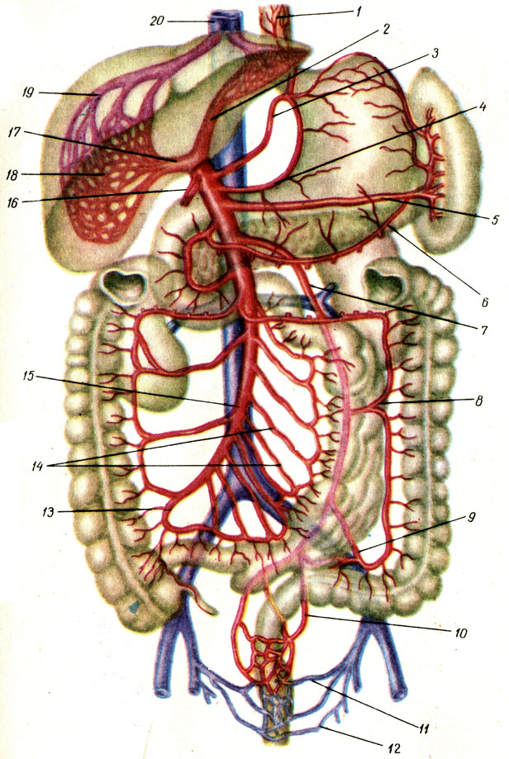
Схема системы воротной вены и нижней полой вены:
1 - вены пищевода; 2, 17 - левая и правая ветви воротной вены (в печени); 3, 4 - левая и правая желудочные вены; 5 - селезеночная вена; 6 - левая желудочно-сальниковая вена; 7 - нижняя брыжеечная вена;
8 - левая ободочная вена;
9 - сигмовидные вены; 10 - верхняя прямокишечная вена; 11, 12 - средняя и нижняя прямокишечные вены;
13, 14 - вены тощей и подвздошной кишки; 15 - верхняя брыжеечная вена; 16 - околопупочные вены; 18 - венозные капилляры печени; 19 - печеночные вены; 20 - нижняя полая вена

Slide 24
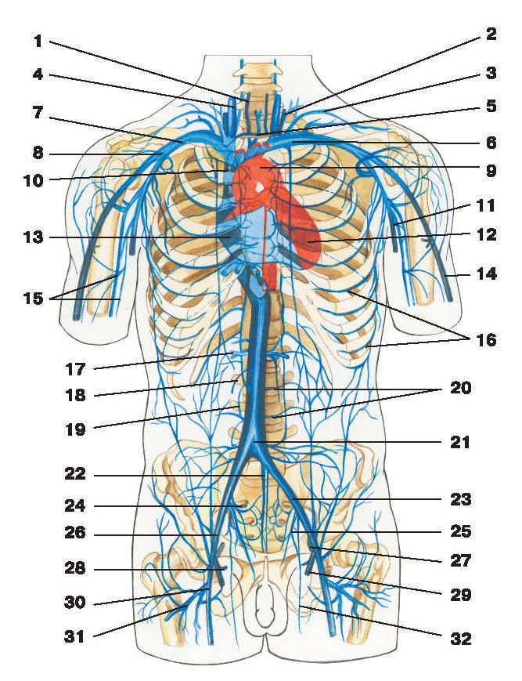
Верхняя и нижняя полые вены и их притоки, вид спереди:

Slide 25
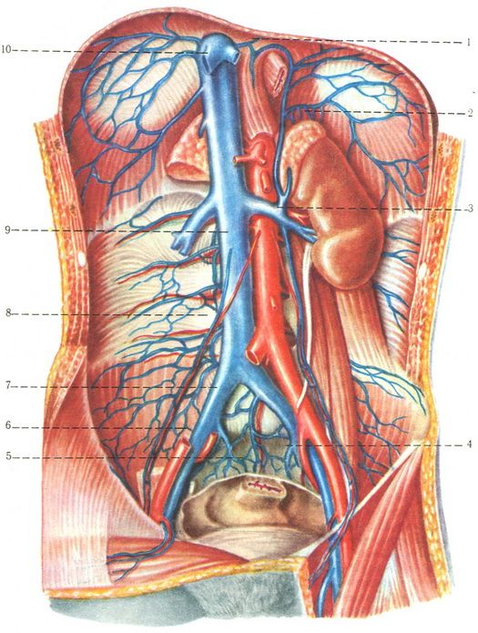
Кровеносные сосуды брюшной полости

Slide 26
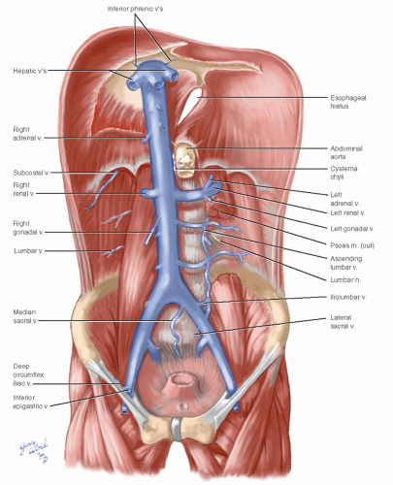
Система нижней полой вены

Slide 27
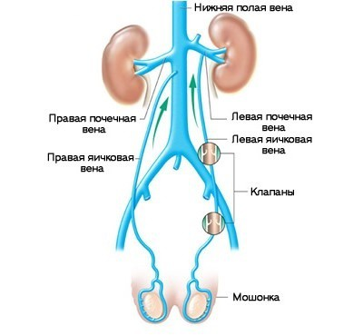
Система нижней полой вены

Slide 28
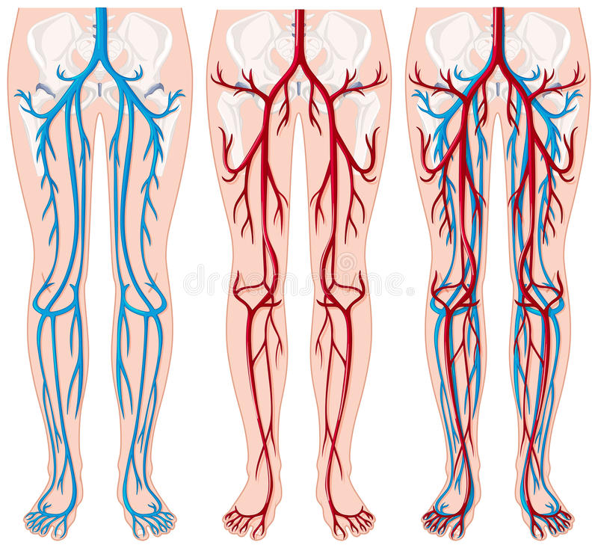
КРОВЕНОСНЫЕ СОСУДЫ НИЖНИХ КОНЕЧНОСТЕЙ

Slide 29
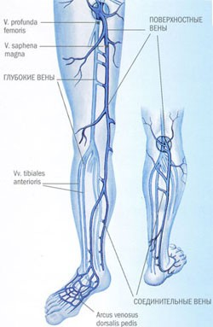
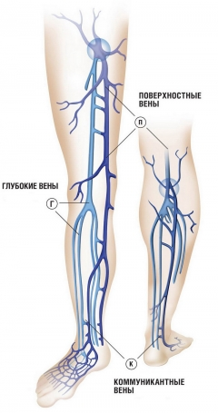
ВЕНЫ НИЖНИХ КОНЕЧНОСТЕЙ

Slide 30
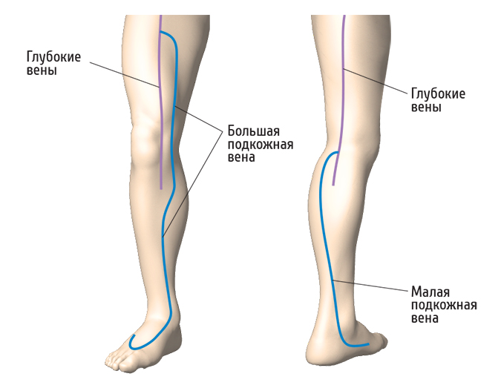
ВЕНЫ НИЖНИХ КОНЕЧНОСТЕЙ

Slide 31
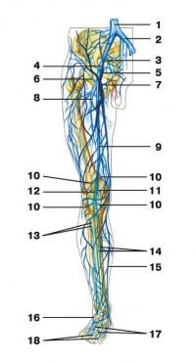
Схема вен нижней конечности:
1 — нижняя полая вена;
2 — общая подвздошная вена;
3 — внутренняя подвздошная вена;
4 — наружная подвздошная вена;
5 — поверхностная надчревная вена;
6 — поверхностная вена,
окружающая подвздошную кость;
7 — наружные половые вены;
8 — глубокая вена бедра;
9 — бедренная вена;
10 — коленные вены;
11 — подколенная вена;
12 — скрытая вена голени;
13 — передние большеберцовые вены;
14 — задние большеберцовые вены;
15 — большая скрытая вена;
16 — тыльная венозная дуга;
17 — тыльные плюсневые вены;
18 — пальцевые вены стопы

Slide 32
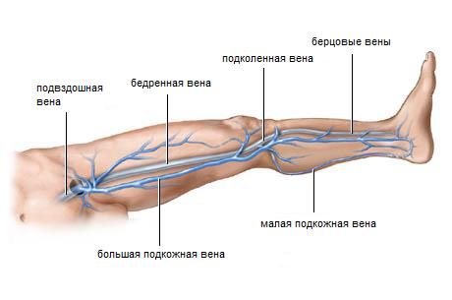
Вены нижней конечности

Slide 33
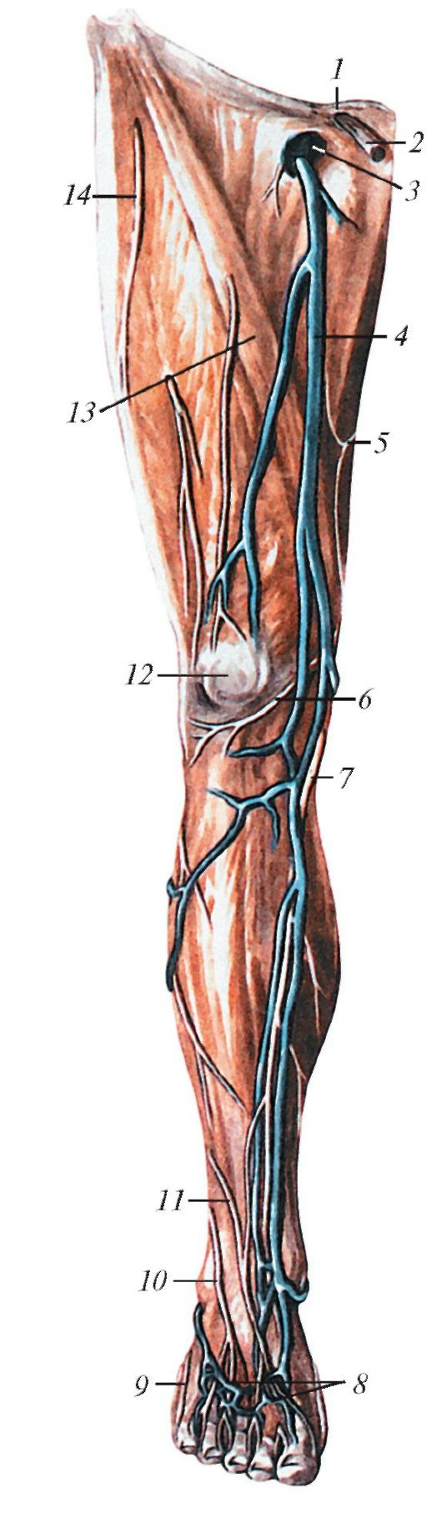
Большая подкожная вена ноги и ее притоки, вид спереди:
1 - поверхностное паховое кольцо;
2 - семенной канатик;
3 - подкожная щель (бедренного канала);
4 - большая подкожная вена ноги;
5 - кожная ветвь запирательного нерва;
6 - поднадколенниковая ветвь подкожного нерва;
7 - подкожный нерв;
8 -дорсальная венозная сеть стопы;
9 - боковой дорсальный кожный нерв (стопы);
10 - промежуточный дорсальный кожный нерв
(стопы);
11 - медиальный дорсальный нерв;
12 - надколенник;
13 - портняжная мышца;
14 – боковой кожный нерв бедра

Slide 34
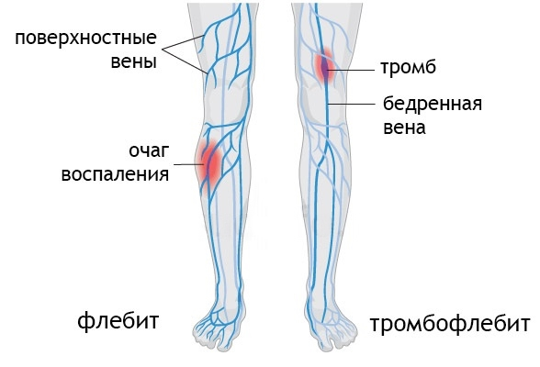
ПАТОЛОГИЯ ВЕН НИЖНИХ КОНЕЧНОСТЕЙ

Slide 35
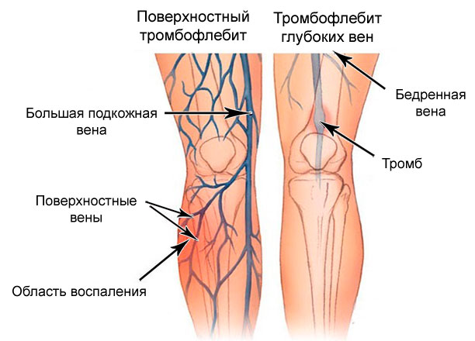
ПАТОЛОГИЯ ВЕН НИЖНИХ КОНЕЧНОСТЕЙ

Slide 36
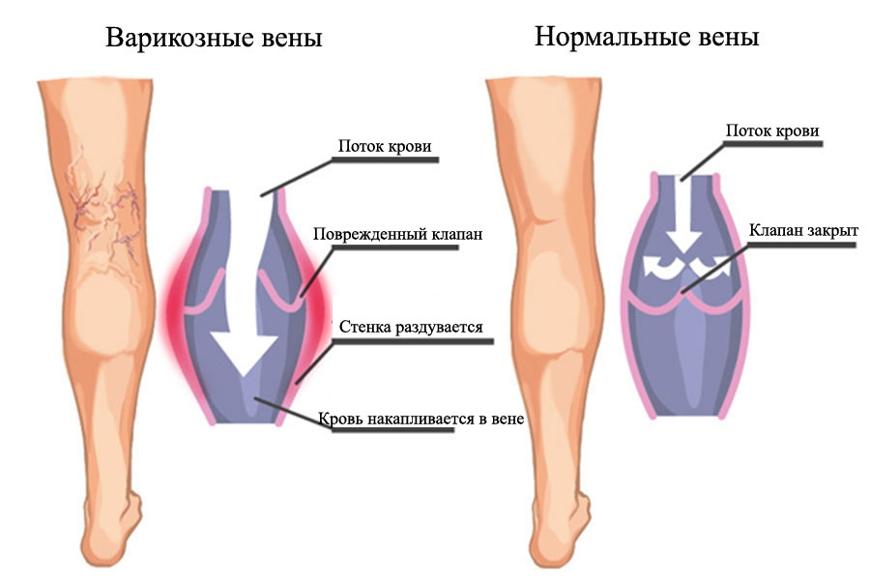
Варикозная болезнь

Slide 37
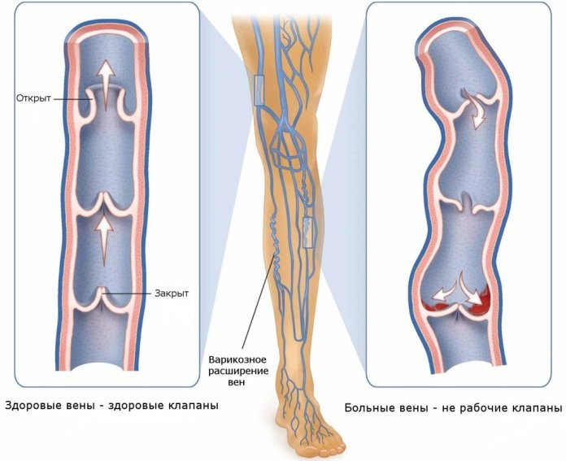
Варикозная болезнь

Slide 38
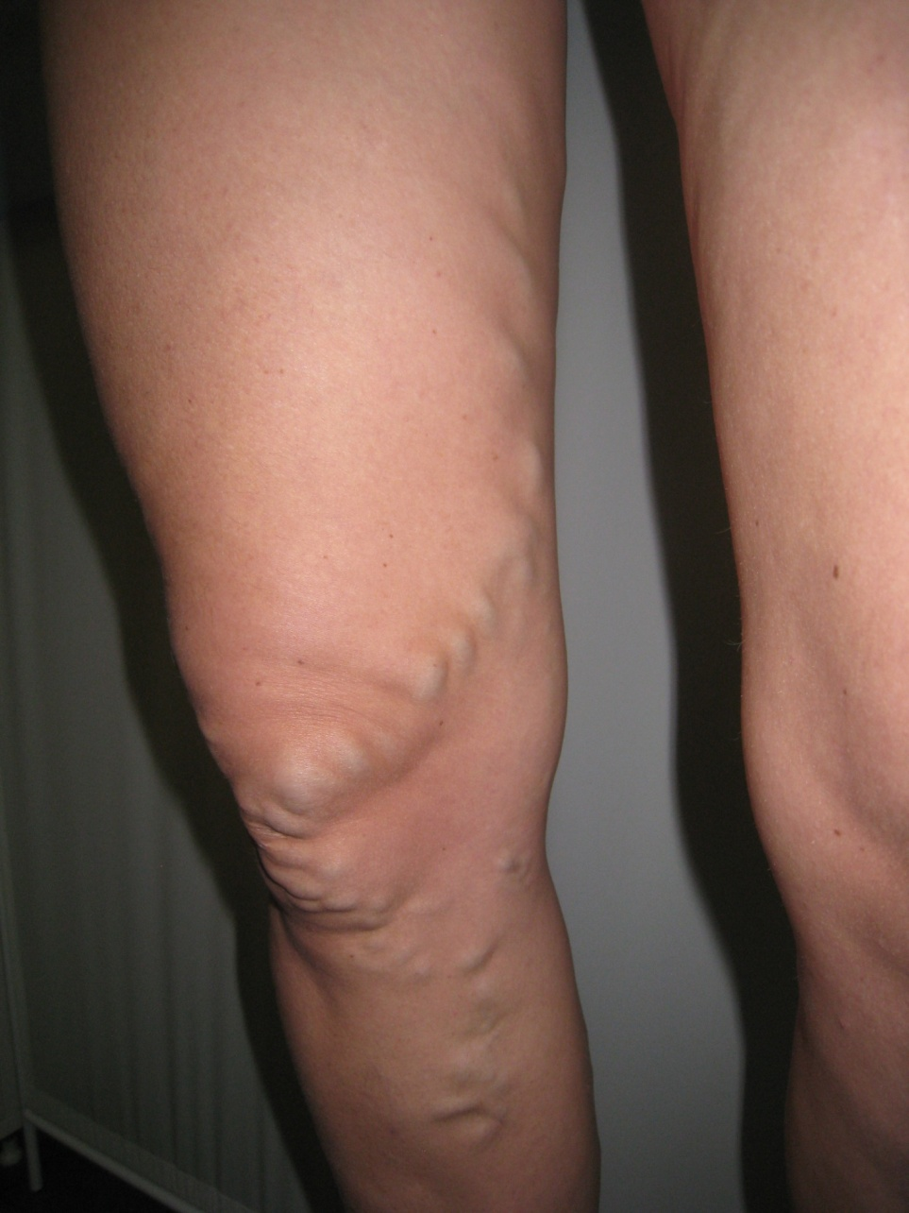
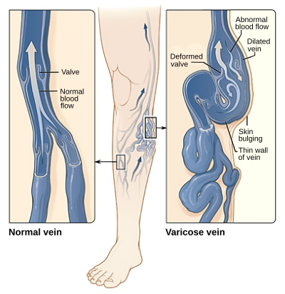
Варикозная болезнь (большая подкожная вена ноги)

Slide 39
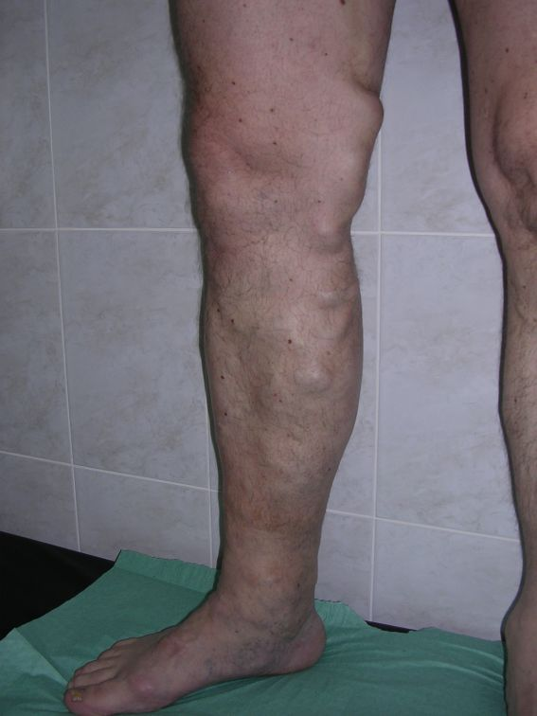
Варикозная болезнь (большая подкожная вена ноги)

Slide 40
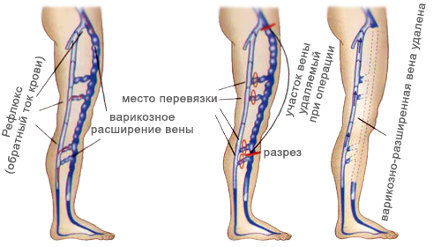
Оперативное лечение варикозной болезни

Slide 41
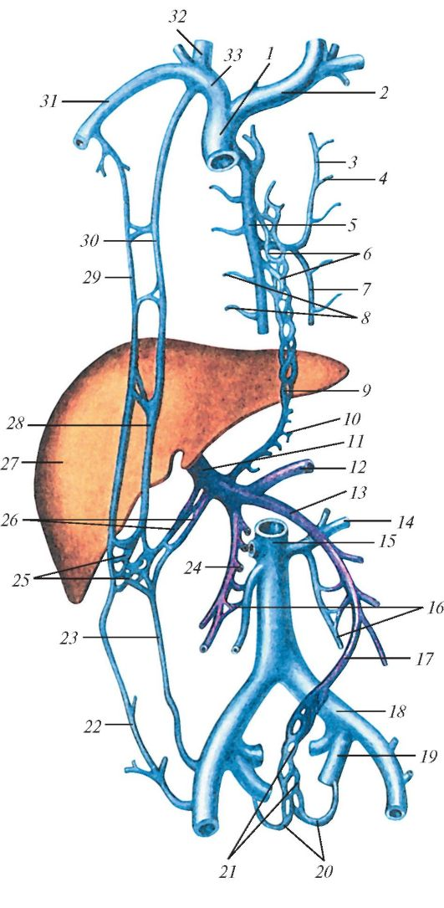
Схема анастомозов, соединяющих притоки верхней и нижней полых вен и воротной вены
1 - верхняя полая вена; 2 - плечеголовная вена (левая);
3 - добавочная полунепарная вена; 4 - левая задняя межреберная вена; 5 - непарная вена; 6 - пищеводное венозное сплетение; 7 - полунепарная вена; 8 - правые задние межреберные вены; 9 - анастомоз между воротной и верхней полой венами; 10 - левая желудочная вена;
11 - воротная вена; 12 - селезеночная вена; 13 - нижняя брыжеечная вена; 14 - левая почечная вена; 15 -нижняя полая вена; 16 - яичковые (яичниковые) вены; 17 - верхняя прямокишечная вена; 18 - общая подвздошная вена;
19 - внутренняя подвздошная вена; 20 - средние прямокишечные вены; 21 - прямокишечное венозное сплетение; 22 - поверхностная надчревная вена; 23 - нижняя надчревная вена; 24 - верхняя брыжеечная вена;
25 - анастомоз между верхней и нижней полыми и воротной венами; 26 - околопупочные вены; 27 - печень; 28 -верхняя надчревная вена; 29 - верхняя грудонадчревная вена;
30 - внутренняя грудная вена; 31 - подключичная вена (правая); 32 - внутренняя яремная вена (правая);
33 - плечеголовная вена (правая)

Slide 42
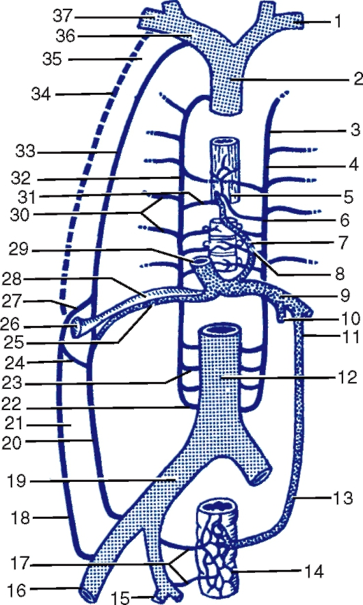
Кава-кавальные и некоторые портокавальные анастомозы:
1 - левая подключичная вена; 2 - верхняя полая вена; 3, 4 - добавочная полунепарная вена;
5, 7 - вены пищевода; 6 - полунепарная вена;
8 - желудочная вена; 9 - воротная вена;
10 - селезеночная вена; 11 - нижняя брыжеечная вена; 12 - нижняя полая вена;
13 - верхняя прямокишечная вена; 14 - прямокишечное сплетение;
15 - внутренняя подвздошная вена;
16 - наружная подвздошная вена; 17 - нижняя и средняя прямокишечные вены; 18 - поверхностная надчревная вена; 19 - общая подвздошная вена;
20 - нижняя надчревная вена; 21 - брюшная стенка;
22 - восходящая поясничная вена; 23 - поясничная вена; 24 - остаточный канал пупочной вены;
25 - пупочное кольцо; 26, 27 - околопупочные вены;
28 - запустевшая пупочная вена; 29 - воротная вена;
30 - задние межреберные вены; 31 - пищеводная вена;
32 - непарная вена; 33 - внутренняя грудная вена;
34 - грудонадчревная вена; 35 - грудная стенка;
36 - правая плечеголовная вена;
37 - подключичная вена

Slide 43
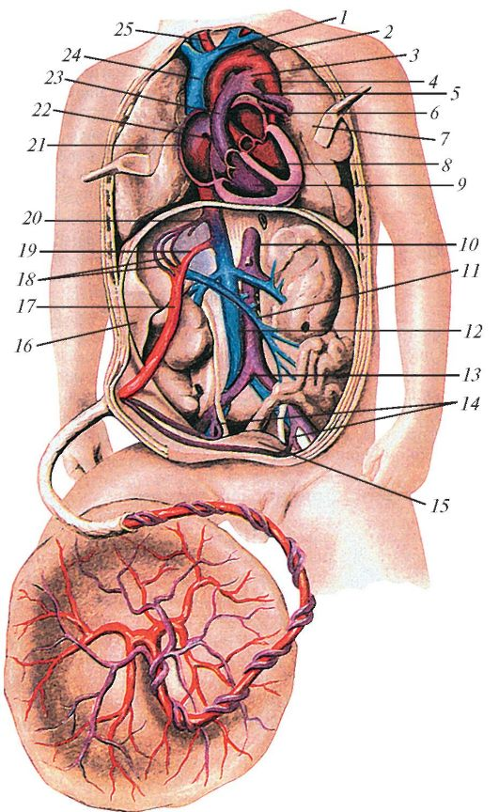
Кровеносные сосуды плода. Передняя стенка груди и живота удалена:
1 - левая плечеголовная вена;
2 - дуга аорты;
3 - артериальный (боталлов) проток;
4 - нисходящая часть аорты;
5 - левая легочная артерия;
6 - левое предсердие;
7 - левое легкое; 8 - левый желудочек сердца; 9 -правый желудочек сердца;
10 - брюшная часть аорты; 11 - воротная вена; 12 - нижняя полая вена; 13 - правая общая подвздошная артерия; 14 - пупочные артерии; 15 - мочевой пузырь; 16 -печень; 17-пупочная вена; 18 - капилляры печени; 19 - венозный (аранциев) проток;
20 - печеночные вены;
21 - правое предсердие;
22 - овальное отверстие;
23 - легочный ствол; 24 - верхняя полая вена; 25 - плечеголовной ствол

Slide 44
СПАСИБО
ЗА ВНИМАНИЕ

